Slide 1
Актуальные требования к рабочим программам предметов, курсов внеурочной деятельности 02.04.2021
Савиных Галина, эксперт-методист; канд.пед.наук;
руководитель экспертного бюро «ПРО-сегмент»
Galina@prosegment.ru
89162496774

Slide 2
Учет PISA-тренда в рабочих программах
«НАШИ» уровни
Базовый уровень – задание в 1-2 умственных действия с предметным содержанием, не обремененные УУД. Близко к «старому» репродуктивному уровню. Оцениваем простое воспроизведение. Отметка – «3»
Повышенный уровень – задания в 3-4 умственных действия с предметным содержанием, включающие проверку 1-3- УУД. Близко к «старому» конструктивному уровню. Оцениваем применение в знакомой ситуации. Отметка – «4»
Высокий – задания, для выполнения которых требуется системное знание учебного содержания предмета, способности опереться на его закономерности и связи, чтобы разобраться в ситуации, не имеющей очевидного хода решения. Обязательно опирается на познавательные УУД. Близко к «старому» преобразующему уровню. Оцениваем применение в незнакомой ситуации. Отметка – «5»

Slide 3
Работаем по модели PISA
PISA - источник данных о функциональной грамотности
Оценка по модели PISA в ходе текущего (формирующего и тематического) контроля – основа компонента «функциональная грамотность» в образовательных программах школ

Slide 4
Федеральные регуляторы

Slide 5
Пример
Кейс. Вы в гостях у родственников, которые недавно переехали на ферму, чтобы разводить кур. Вы задаёте своей тёте вопрос: «Как ты научилась разводить кур?»
Она отвечает: «Мы поговорили с многими людьми, которые разводят кур. Кроме того, много ресурсов об этом есть в Интернете. Например, есть форум «Здоровые куры», и я люблю туда заходить. Это очень помогло мне недавно, когда одна из моих кур поранила лапку. Я покажу тебе свою переписку на форуме».
Чтобы прочитать сообщения на форуме, нажмите на стрелку ДАЛЕЕ.

Slide 6
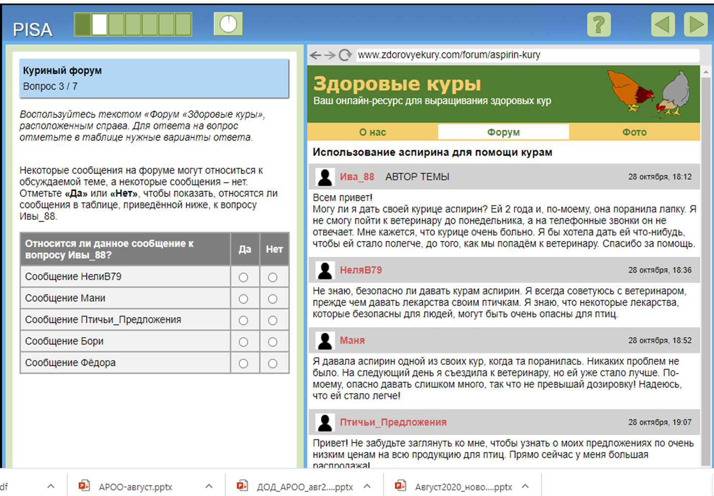
Пример (продолжение)

Slide 7
Договоримся о понятиях
Оценка, оценивание – процедура установления соответствия наличных результатов планируемым или требуемым извне
Отметка – формальное выражение результатов оценки
Текущий поурочный контроль – контроль результатов урока
Текущий тематический контроль – контроль прохождения тематического раздела
Промежуточная аттестация – контроль результатов учебного года
Итоговая аттестация, оценивание – контроль результатов уровня общего образования

Slide 8
Оценочный модуль РП
Оценочный модуль – это комплект КИМ, приложенный к тематическому планированию рабочей программы в соответствии с наименованием, количеством и содержанием каждого из ее тематических разделов

Slide 9
Общие рекомендации по составу оценочных материалов
Один пакет оценочных материалов (ОМ) на каждый тематический раздел рабочей программы (например, 8 тем – 8 пакетов ОМ)
В каждом КИМ:
инструменты для оценки не только предметных, но и метапредметных результатов (УУД и межпредметных понятий)
инструменты для наблюдения за личностным развитием обучающихся (рефлексивные листы, шаблоны наблюдений, поведенческие метрики и др.)
Выделены задания для результатов уровня «ученик получит возможность научиться». В рабочих программах с углублением (для профилей) выделены оценочные инструменты конкретно для результатов углубленного изучения
4. В тематическом разделе РП обозначены часы на проведение контрольно-оценочной процедуры
5. Спецификация и кодификатор на каждый КИМ

Slide 10
Познавательные УУД
Логические операции: анализ, синтез, сравнение, классификация, ранжирование
Использование знаково-символических средств: чтение и применение пиктограмм и прочих условных символов, перевод с графического языка на естественный
Смысловое чтение/ читательская грамотность: понимание темы текста, его функционального назначения; выделение главной мысли; различение первичной информации и подтекста; поиск нужной информации в соответствии с учебной задачей; интерпретация, применение (в т.ч. кодирование разными способами) и преобразование информации
Использование ИКТ: формирование поискового запроса и его вариантов, использование баз данных и интернет-ресурсов, оформление файлов и папок, работа с офисными редакторами, подготовка презентации … подготовка видео-роликов, мультфильмов
Наращивание по количеству и новизне объектов или степени самостоятельности

Slide 11
Регулятивные УУД
- принятие и сохранение цели учебной деятельности
- планирование и выбор способов деятельности
- самоконтроль и коррекция текущих результатов
- принятие ответственности за результаты деятельности
- понимание причин успеха/неуспеха деятельности; способность действовать в ситуациях неуспеха
Наращивание по степени самостоятельности и уровню вовлеченности

Slide 12
Коммуникативные УУД
- использование языковых средств в учебной коммуникации
- ведение диалога в учебной группе, взаимодействие с партнером
- аргументация собственной точки зрения
- уважительное отношение к позиции всех участников взаимодействия
- совместное планирование деятельности; взаимоконтроль
- распределение ролей в групповой работе
- принятие ответственности за совместные результаты деятельности
- участие в презентации групповых решений
Наращивание по усложнению предмета коммуникации: от группового решения учебной задачи на репродуктивном уровне до совместных творческих презентаций

Slide 13
ВПР приближены к ЕГЭ
Педагогу остается выделить опорную учебную информацию и отработать ее

Slide 14
Правильная структура
Темати- ческий раздел/ часы | Контролируемые элементы содержания (КЭС) | Планируемые образовательные результаты |  |  |  | Контроль и оценка
 |  | Личностные | Метапред-метные | Предметные
 |  |  |  | Ученик научится | Ученик получит возможность научиться
…
…

Slide 15
Вопрос углубления
В начальной и основной школе – углубление по ООП:
Ученик научится (достижение контролируется у всех учеников)
Ученик получит возможность научиться (достижение контролируется у отдельных мотивированных учеников). В РП углубленного изучения результаты этой группы становятся обязательными для всех осваивающих углубленную программу
В старшей школе – углубление по требованиям ФГОС СОО

Slide 16
Трактовка из ФГОС СОО
9. Предметные результаты освоения основной образовательной программы устанавливаются для учебных предметов на базовом и углубленном уровнях.
Предметные результаты освоения основной образовательной программы для учебных предметов на базовом уровне ориентированы на обеспечение преимущественно общеобразовательной и общекультурной подготовки.
Предметные результаты освоения основной образовательной программы для учебных предметов на углубленном уровне ориентированы преимущественно на подготовку к последующему профессиональному образованию, развитие индивидуальных способностей обучающихся путем более глубокого, чем это предусматривается базовым курсом, освоением основ наук, систематических знаний и способов действий, присущих данному учебному предмету

Slide 17
Формулировки требований под углубление
Угл. Право 6) сформированность правового мышления и способности различать соответствующие виды правоотношений, правонарушений, юридической ответственности, применяемых санкций, способов восстановления нарушенных прав
Угл. Информатика 9) владение опытом построения и использования компьютерно-математических моделей, проведения экспериментов и статистической обработки данных с помощью компьютера, интерпретации результатов, получаемых в ходе моделирования реальных процессов; умение оценивать числовые параметры моделируемых объектов и процессов, пользоваться базами данных и справочными системами

Slide 18
Что нужно для объективности ВСОКО
1. Составлять оценочный материал так, чтобы ученик мог показать уровень освоения темы
2. Отметки выставлять не за факт правильного/ неправильного выполнения, а за продемонстрированный на текущем тематическом контроле уровень освоения темы

Slide 19
Спецификация КИМ
Спецификация КИМ – это комплексное описание оценочного инструментария, в котором:
- указаны использованные при подготовке нормативные акты (локальные и (или) федеральные
описана кратко (если есть) связь с УМК, с демоверсиями официальных источников
охарактеризованы кратко особенности обучающихся и учет этих особенностей в КИМ
представлена форма проведения оценочной процедуры, ее организационные особенности (время, тех.средства, ассистенты, раздаточные м-лы и т.п)
дан детальный план оценочного инструмента с кодификатором оцениваемых учебных действий

Slide 20
Кодификатор КИМ
Кодификатор КИМ – это перечень учебных действий, подлежащих оценке посредством конкретного оценочного инструментария
Требования к кодификатору:
Оцениваемые учебные действия полностью повторяют планируемые результаты тематического раздела РП
Состав оцениваемых учебных действий согласован с КЭС тематического раздела РП
Если педагог/ администратор ведет специальный контроль освоения РП по результатам блока «Ученик получит возможность научиться», то в кодификатор включают соответствующие дополнительные пункты
Личностные результаты включают в кодификатор при проведении в рамках оценочной процедуры встроенного педагогического наблюдения

Slide 21
Роль кодификатора
Реализует принцип критериального оценивания
Показывает преемственность в формировании/ развитии результата и системе его оценки
Делает предметное содержание источником личностного развития и развития метапредметных результатов
Позволяет сформулировать контролируемый результат в логике системно-деятельностного подхода (не дидактические единицы, а учебные действия с ними)
Дает возможность оформить кодификаторы для разных РП в единой системе шифрования
! Должны быть сводные кодификаторы на каждый уровень ООП: отдельно для личностных, отдельно для метапредметных результатов, шифры которых переносятся в РП

Slide 22
Пример кодификатора для УУД «смысловое чтение» (на уровне ООО)
2.1.1. Определяет тему текста
2.1.2. Предлагает варианты названия текста
2.1.3. Ориентируется в содержании текста, находить в нем нужную информацию
2.1.4. Определяет ключевую идею (главную мысль) текста
2.1.5. Находит в тексте подтверждения ключевой идеи
2.1.6. Определяет функциональный стиль и тип текста
2.1.7. Понимает позицию автора текста
2.1.8. Задает вопросы по тексту
2.1.9. Вычленяет из текста явную информацию
2.1.10.Критически оценивает информацию, проверять, при необходимости, ее подлинность
2.1.11. Интерпретирует информацию, содержащуюся в тексте неявно
2.1.12. Дает оценочные суждения в отношении фактов или персонажей текста
2.1.13. Использует информацию текста для создания собственного текста или составления учебной задачи

Slide 23
Движение к результату
Освоение понятий и терминов, называющих результат
Первичный опыт или выполнение действия с поддержкой и (или) по инициативе педагога
Закрепление опыта в индивидуальном проекте и (или) самостоятельном решении учебной задачи

Slide 24
Общая логика оценки, в которую встраивается рабочая программа
Достижение
Измерение
Назначенная цена
Свои вопросы направляйте на почту: g.savinykh@edu-m.ru

